Slide 1


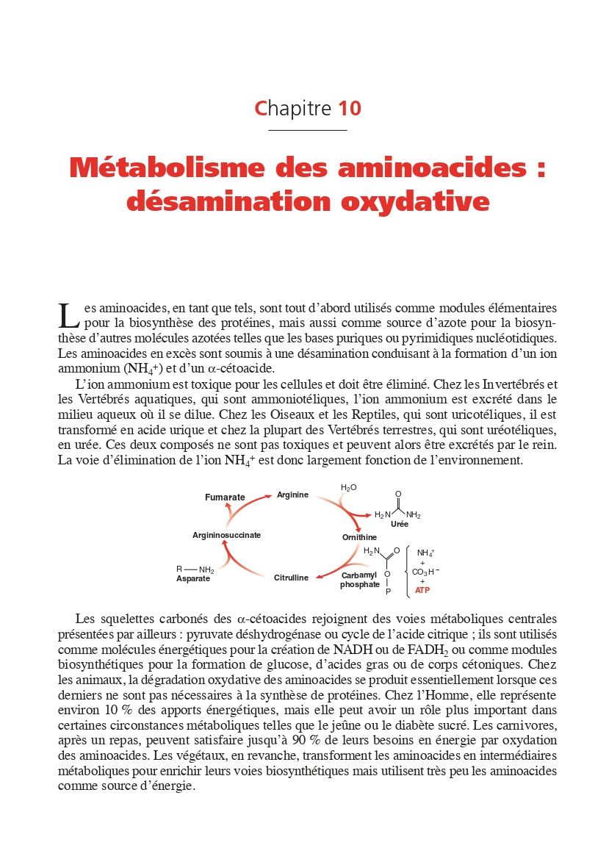
CYCLE DE L’UREE
Encadré par :
Pr M.BOUABDELLAH
Présenté par :
Dr A. HANAFI
Juillet 2024

Slide 2
Objectifs
Connaitre la formation l’ammoniac
Expliquer les étapes biochimiques du cycle de l'urée
Expliquer régulation du cycle de l’urée
Citer quelques pathologies de ce cycle
01

Slide 3
PLAN
Introduction
I. Vue d’ensemble sur le cycle de l’urée: Formation NH3
II. Les différentes étapes du cycle de l’urée:
1. Phase mitochondriale
2. Phase cytosolique
III. Bilan énergétique
IV. Régulation du cycle de 'urée
Anomalies du cycle de l’urée: Hyperammoniémies
Conclusion
02

Slide 4
PLAN
Introduction
I. Vue d’ensemble sur le cycle de l’urée: Formation NH3
II. Les différentes étapes du cycle de l’urée:
1. Phase mitochondriale
2. Phase cytosolique
III. Bilan énergétique
IV. Régulation du cycle de 'urée
Anomalies du cycle de l’urée: Hyperammoniémies
Conclusion
03

Slide 5
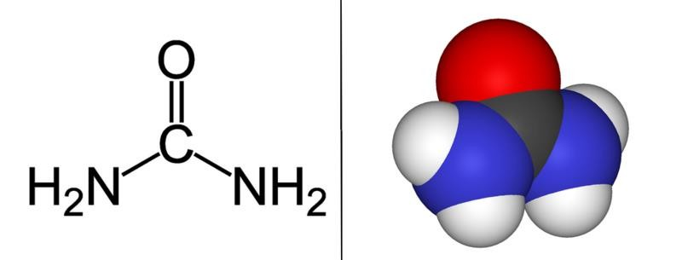
Introduction
Cycle de l’urée ou uréogenèse : ou cycle de l'ornithine ou cycle de KREBS-HENSELEIT
Fût élucidé par Hans Krebs et Kurt Henseleit en 1932.
Le cycle de l’urée est une voie métabolique cyclique hépatique qui permet d’éliminer de l’organisme, les excès d’azote d’origine endogène ou exogène par détoxication de l’ammoniaque (toxique) en urée.
Chez les mammifères, ce cycle se déroule uniquement dans le foie.
04

Slide 6
PLAN
Introduction
I. Vue d’ensemble sur le cycle de l’urée: Formation NH3
II. Les différentes étapes du cycle de l’urée:
1. Phase mitochondriale
2. Phase cytosolique
III. Bilan énergétique
IV. Régulation du cycle de 'urée
Anomalies du cycle de l’urée: Hyperammoniémies
Conclusion
05

Slide 7
I. Vue d’ensemble sur le cycle de l’urée: Formation NH3
Le catabolisme des acides aminés, a lieu en 2 temps :
- L’enlèvement de l’azote aminé et son élimination sous forme d’urée (Foie) et de NH4+ (Rein).
Le catabolisme du radical carboné.
Elimination du groupement amine NH₂ : La première étape de catabolisme des acides aminés est
l’enlèvement de l’azote aminé.
- Conduit à la production d’un composé toxique pour le système nerveux central : l’ammoniac
(NH3), Celui-ci éliminé de l’organisme sous forme :
D’urée : uréogenèse hépatique, voie majeure (4/5 de l’azote éliminé).
De NH4+ : ammoniogenèse rénale, voie mineur (1/5 de l’azote éliminé).
Le départ du groupement aminé fait intervenir 3 types de réactions :
Transamination
Désamination oxydative du glutamate
Désamidation
06

Slide 8
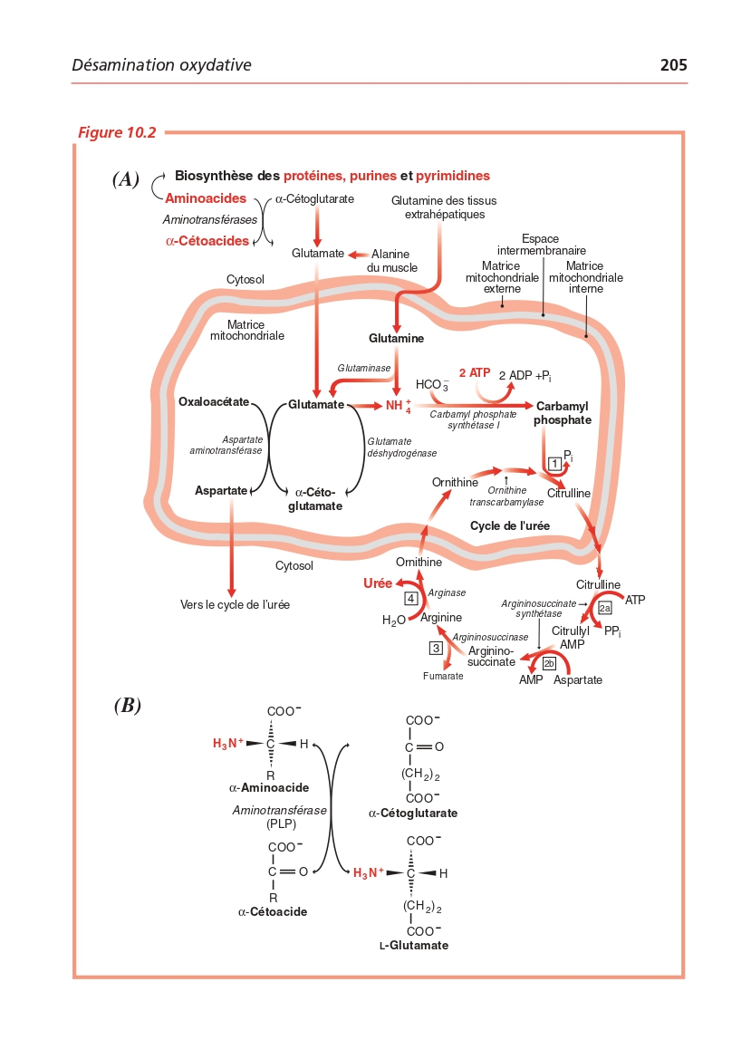
I. Vue d’ensemble sur le cycle de l’urée: Formation NH3
07

Slide 9
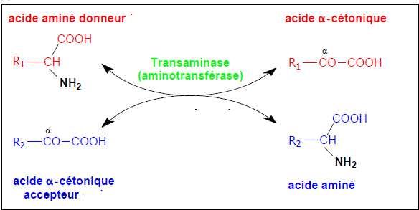
I. Vue d’ensemble sur le cycle de l’urée: Formation NH3
Transamination :
- C’est le transfert réversible d’une fonction amine en position α d’un acide aminé 1(donneur) sur une fonction cétone en position α d’un Acide α cétonique 2(accepteur) induisant la formation d’un acide aminé 2 et d’un acide α cétonique 1.
- Elle est catalysée par des aminotransférases ou transaminases, à coenzyme phosphate de pyridoxal (PLP) dérivé de la vitamine B6.
- Tous les acides aminés participent à la réaction de transamination excepté la lysine.
08

Slide 10
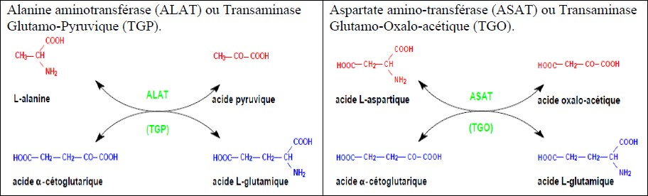
Exemple : les transaminases les plus souvent dosées en biochimie pour évaluer l’état hépatique sont l’ALAT et l’ASAT.
09

Slide 11
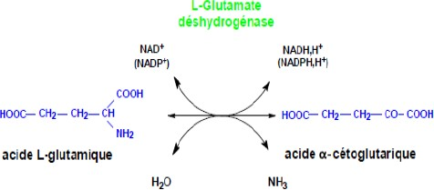
I. Vue d’ensemble sur le cycle de l’urée: Formation NH3
Désamination oxydative du glutamate :
C’est la libération du groupement NH3 à partir du glutamate sous l’action de la Glutamate déshydrogénase avec formation de l’acide α cétoglutarique (réaction réversible).
10

Slide 12
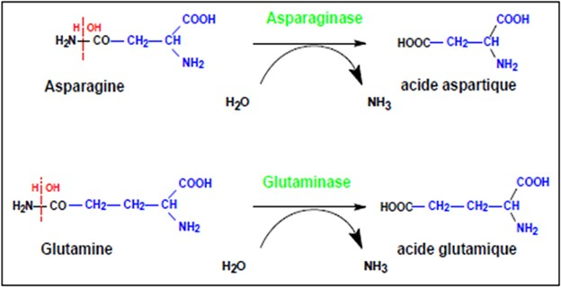
I. Vue d’ensemble sur le cycle de l’urée: Formation NH3
C.Désamidation :
Concerne 2 acides aminés (glutamine;aspargine) contiennent une fonction amide portée par leur chaine latérale.
11

Slide 13
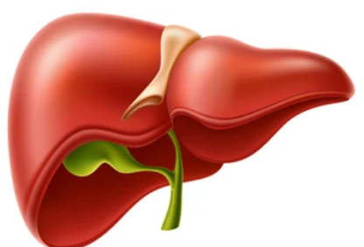
I. Vue d’ensemble sur le cycle de l’urée: Formation NH3
Votre texte ici
Votre texte ici
Du muscle et de l’intestin
Uréogenèse hépatique
Alanine
ALAT
α cétoglutarate
ASAT
Aspartate
Elimination du 4/5 de l’azote total
pyruvate
glutamate
Oxaloacetate
Aspartate
Urée
NH3
AT
ASAT
A. aminés
α cétoglutarate
Aspartate
A. α cétonique
glutamate
Oxaloacetate
GluDH
glutamate
α cétoglutarate
NH3
Foie
NH3 issu de l’intestin
12

Slide 14
PLAN
Introduction
I. Vue d’ensemble sur le cycle de l’urée: Formation NH3
II. Les différentes étapes du cycle de l’urée:
1. Phase mitochondriale
2. Phase cytosolique
III. Bilan énergétique
IV. Régulation du cycle de 'urée
Anomalies du cycle de l’urée: Hyperammoniémies
Conclusion
13

Slide 15
II. Les différentes étapes du cycle de l’urée:
1. Phase mitochondriale
Le cycle de l’urée se déroule au niveau de foie.
Le cycle fait intervenir l’arginine et 3 acides aminés non proteinogènes: Ornithine, Citrulline et argininosuccinate
Le cycle de l’urée est consommateur d’énergie sous forme d’ATP.
L’uree n’a aucune fnction physiologique, diffuse rapidement dans le sang et éliminer rapidement avec les urines.
14

Slide 16
II. Les différentes étapes du cycle de l’urée:
1. Phase mitochondriale
15

Slide 17
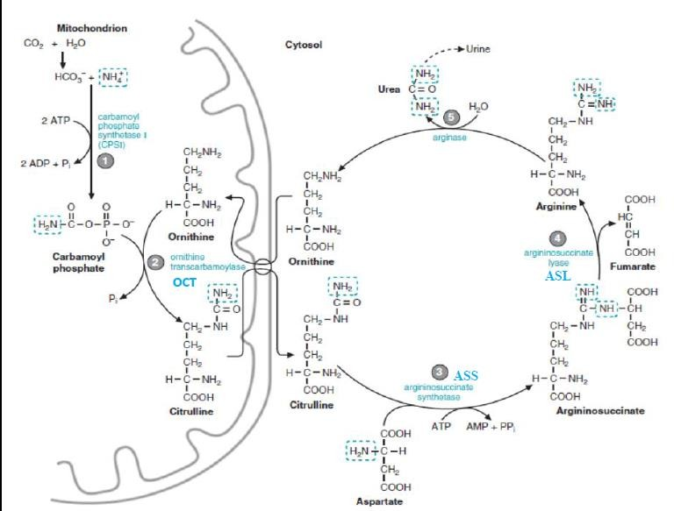
II. Les différentes étapes du cycle de l’urée:
1. Phase mitochondriale
Etape préliminaire: Formation du carbamoyl phosphatte
Dans la mitochondrie
Consommation 2 ATP
Irréversible
Siège de régulation du cycle de l’urée
Activité par N-acetylglutamate
Enzyme : Carbamyl phosphate synthétase I mitochondriale
16
Notes:
Réaction 0 : formation du carbamylphosphate à partir du NH3, du CO₂, H2O et de deux molécules d’ATP catalysée par l’enzyme carbamylphosphate synthétase-I (CPS-I).

Slide 18
II. Les différentes étapes du cycle de l’urée:
1. Phase mitochondriale
Reaction 1: Transfert du carbamoyl vers l’ornithine pour former la citrulline
EnzymE : Ornithine transcarbamamoyl mitchondiraile
Dans mitochondrie
La citrulline former quitte la mitochondrie vers le cytoplasme grace un à transporteur spépifique
17
Notes:
Réaction 1 : transfère du groupe carbonyle du carbamylphosphate sur l'ornithine pour former la citrulline avec libération le phosphate, catalysée par l'enzyme ornithine transcarbamylase (OTC) ou l’ornithine-carbamyl transférase.
-La citrulline passe de la mitochondrie vers le cytosol contre une rentrée de l’ornithine par le transporteur citrulline – ornithine.

Slide 19
PLAN
Introduction
I. Vue d’ensemble sur le cycle de l’urée: Formation NH3
II. Les différentes étapes du cycle de l’urée:
1. Phase mitochondriale
2. Phase cytosolique
III. Bilan énergétique
IV. Régulation du cycle de 'urée
Anomalies du cycle de l’urée: Hyperammoniémies
Conclusion
18

Slide 20
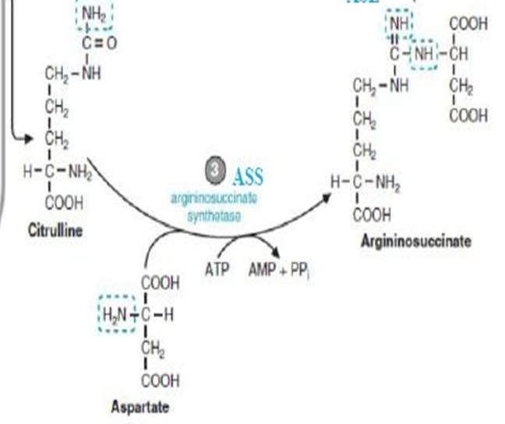
II. Les différentes étapes du cycle de l’urée:
2. Phase cytosolique
Reaction 2: Condensation de la citrullline avec l’aspartate pour former l’arginosuccinate.
Enzyme : l’arginosuccinate synthétase cytosolique
Dans le cytoplasme
Consomme un ATP
19
Notes:
Réaction 2 : introduit le second atome d’azote dans le cycle par condensation de la citrulline et l’aspartate pour former l’arginosuccinate catalysée par arginosuccinate synthétase cytosolique (ASS) consommant une molécule d’ATP.

Slide 21
II. Les différentes étapes du cycle de l’urée:
2. Phase cytosolique
Réaction 3 : coupure de l’argininosuccinate en arginine et fumarate
Enzyme : argininosuccinate Lyase cytosolique
20
Notes:
Réaction 4 : scission de l'arginosuccinate en arginine et fumarate catalysée par l'arginosuccinate lyase cytosolique (ASL)
-Le fumarate est converti en glucose et CO2

Slide 22
II. Les différentes étapes du cycle de l’urée:
2. Phase cytosolique
Réaction 4: hydrolyse de l’arginine en urée et en ornithine
Enzyme : arginase cytosolique
Dans le cytoplasme
21
Notes:
Réaction 5 : clivage hydrolytique (en présence d’H2O) de l’arginine en urée et ornithine par l'arginase cytosolique.
- L'ornithine libérée est transportée vers la mitochondrie par le transporteur citrulline – ornithine et entre dans un nouveau cycle pour réagir avec le carbamylphosphate.

Slide 23
22

Slide 24
PLAN
Introduction
I. Vue d’ensemble sur le cycle de l’urée: Formation NH3
II. Les différentes étapes du cycle de l’urée:
1. Phase mitochondriale
2. Phase cytosolique
III. Bilan énergétique
IV. Régulation du cycle de 'urée
Anomalies du cycle de l’urée: Hyperammoniémies
Conclusion
23

Slide 25
III. Bilan énergétique du cycle de l’urée
NH2+ CO2 + Aspartate + 3 ATP+ 2H2O —> Urée + Fumarate + 2 ADP + AMP + 2 Pi + PPi
La synthèse d’une molécule d’urée nécessite la consommation de 3 molécules d’ATP , soit 4 liaisons riches en énergie: très couteux sur le plan énergétique . 1/6 de l’énergie des acides aminés.
Fumarate libérer au cours du cycle rejoint le cycle de krebs
Puisque l’urée est éliminer par leur le rien, on peut la doser comme indicateur de l’insufissance rénale et non pas comme indicateur de fonctionnement de cycle de l’urée.
24

Slide 26
PLAN
Introduction
I. Vue d’ensemble sur le cycle de l’urée: Formation NH3
II. Les différentes étapes du cycle de l’urée:
1. Phase mitochondriale
2. Phase cytosolique
III. Bilan énergétique
IV. Régulation du cycle de 'urée
Anomalies du cycle de l’urée: Hyperammoniémies
Conclusion
25

Slide 27
IV. Régulation du cycle de 'urée
L'étape l préliminaire : représente l’étape clé de l’uréogénèse.
Enzyme : carbamoyl phosphate synthétase I, elle est activée allostériquement par le Nacétyl glutamate ; produit à partir du glutamate et de l’acétyl coA. La production est proportionnelle à la disponibilité du glutamate donc à I'abondance des transaminations du catabolisme des AA.
Une alimentation riche en protéines ou lors d’un jeune sévère, conduisent à une production d’une grande quantité d’urée à partir des groupements aminés en excès.
26

Slide 28
PLAN
Introduction
I. Vue d’ensemble sur le cycle de l’urée: Formation NH3
II. Les différentes étapes du cycle de l’urée:
1. Phase mitochondriale
2. Phase cytosolique
III. Bilan énergétique
IV. Régulation du cycle de 'urée
Anomalies du cycle de l’urée: Hyperammoniémies
Conclusion
27

Slide 29

Anomalies du cycle de l’urée: Hyperammoniémies
Tout déficit enzymatique entraine une accumulation de substrat en amant de l’enzyme déficitaire.
Maladie | Déficit | Transmission | Résultat
Hyperammoniémie type I | Carbamoyl phosphate synthétase | Autosomique récessive (AR) | Hyperammoniémie
Hyperammoniémie type II | Ornithine transcarbamoylase | Liée à l'X | Glutamine
Citrullinémie | Arginosuccinate synthétase | Récessive | Citrulline
Acidurie argino-succinique | Arginosuccinase | Autosomique récessive | Arginosuccinate
Hyperargininémie | Arginase | Autosomique récessive | Arginine
28

Slide 30
L’ammoniaque est un produit toxique surtout pour le SNC.
Symptomes :
Vomissement
Intolérance aux régimes riches en protéines
troubles de l’élocution et de la vision
Retard mental
Coma —> Mort
Il ya aussi les dysfonctionnements acquis suite à:
Des atteintes hépatiques
Alcoolisme
Prise de médicaments inhibiteurs du cycle ex: acide valproïque
29

Slide 31
Conclusion
Le cycle de l’urée est un cycle de réactions biochimiques qui produisent de l’urée à partir de l’ammoniaque. Il s’agit du 1er cycle métabolique, identifié dés 1932 par Krebs et Henseleit.
Ce cycle se déroule dans le foie et l’une des particularités de ce cycle est d’être à cheval entre 2 compartiments subcellulaires: le cytosol et la mitochondrie.
Tout déficit touchant ce cycle, entrainera l’augmentation de l’ammoniaque: substrat extrêmement toxique pour la cellule.
30

